Slide 1
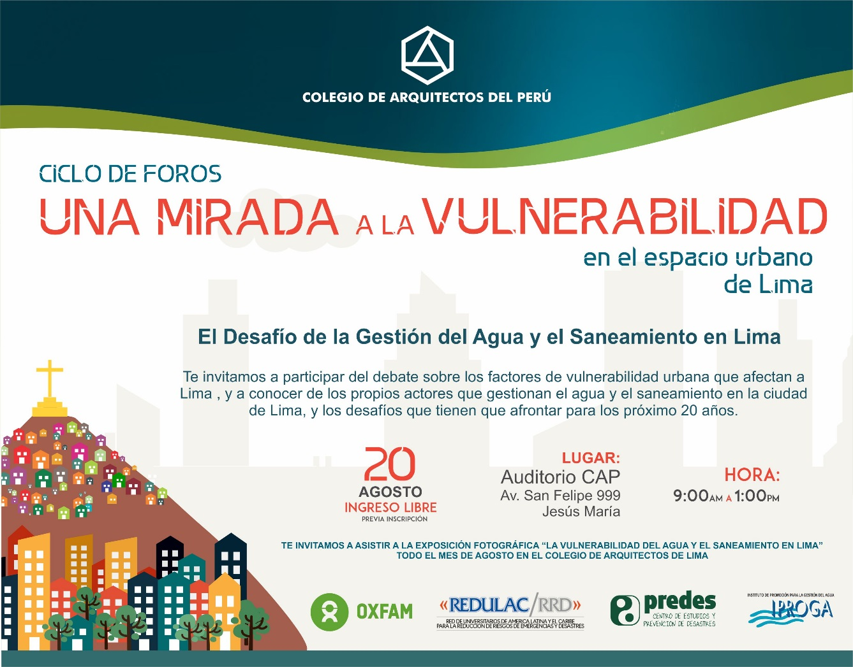
“EL DESAFÍO DE LA GESTIÓN DEL AGUA Y EL SANEAMIENTO EN LIMA”
El agua, desde una perspectiva de la gestión de cuenca

Slide 2
“El Desafío de La Gestión del Agua y el Saneamiento en Lima”
LA GESTION DEL AGUA EN LAS CUENCAS DE LIMA
III FORO: UNA MIRADA A LA VULNERABILIDAD EN EL ESPACIO URBANO DE LIMA:

Slide 3
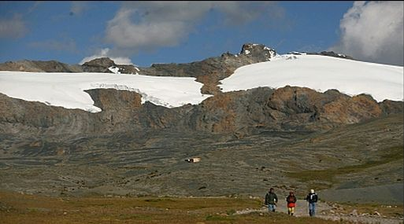
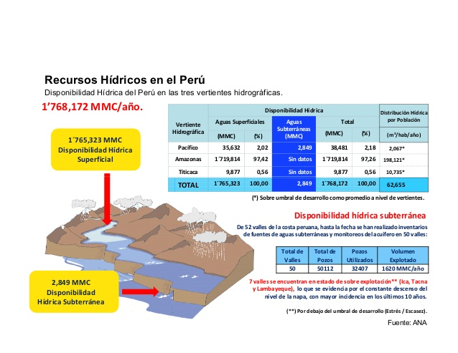
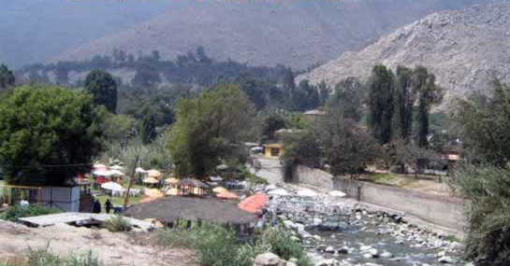
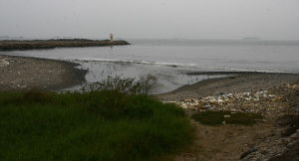
¿Cuánta agua tenemos en el Perú?
Cuenca Alta
Cuenca Media
Cuenca Baja

Slide 4
¿De donde viene el agua para la
ciudad de Lima?
La ciudad ha superado la capacidad de sus cuencas Chillon, Rimac y Lurin para proveerse de agua y sus reservas por habitante son limitadas. Actualmente depende de la cuenca andina del Mantaro, que a futuro podría representar cerca del 23% del abastecimiento de agua de la ciudad, una vez concluidos los proyectos de derivación y almacenamiento de agua Marcas I-V 2 . En un escenario crítico dentro del contexto de cambio climático, debido al retroceso de glaciares y la sobre-extracción de aguas subterráneas, la cuenca del Mantaro es para Lima una importante alternativa, pues significa que la ciudad podría eventualmente dejar de depender de la provisión de agua de las cuencas de los ríos Rímac, Chillón y Lurín.
Cuenca Alta
Cuenca Media
Cuenca Baja

Slide 5
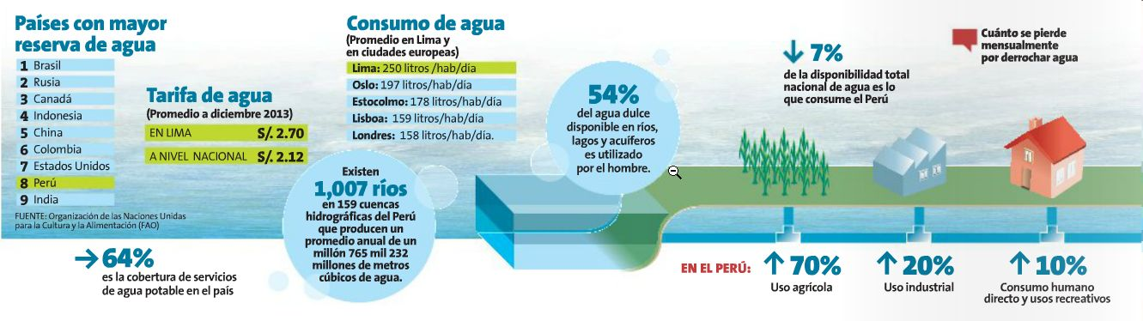
¿De cuánta agua disponemos para sus múltiples usos?

Slide 6
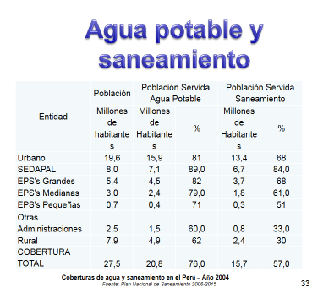
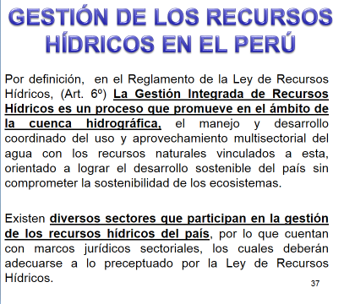
El agua potable y sus múltiples uso requiere gobernabilidad.

Slide 7
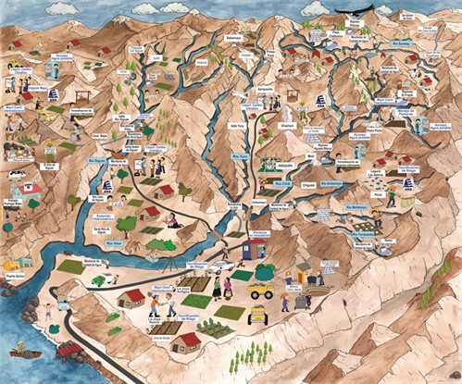
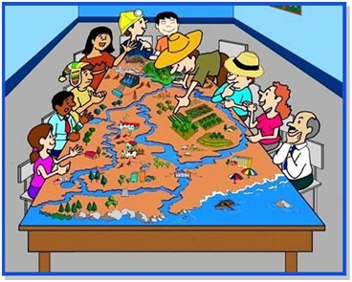
Consejo de Recursos Hídricos - Chirilu

Slide 8
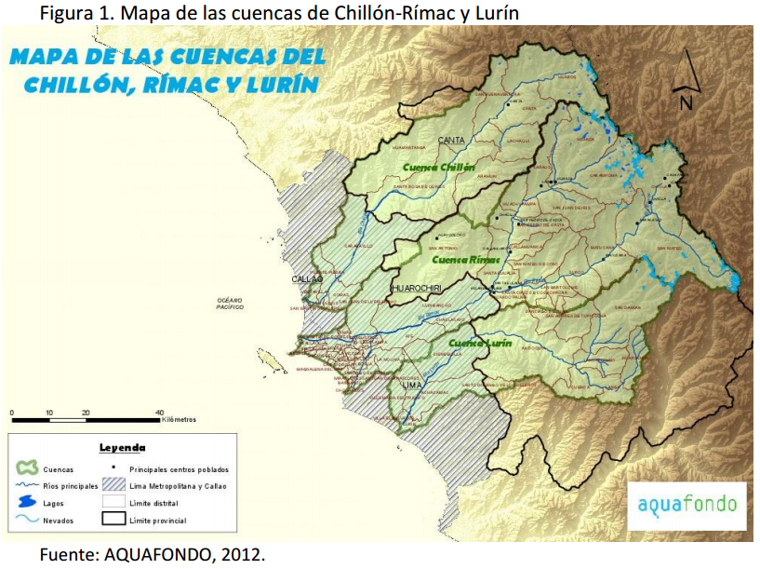
La ciudad de Lima es abastecida por tres cuencas de los ríos Chillon, Rimac y Lurin. Y sus trasvases de agua.
Lima debe ser vista desde una mirada vertical.

Slide 9
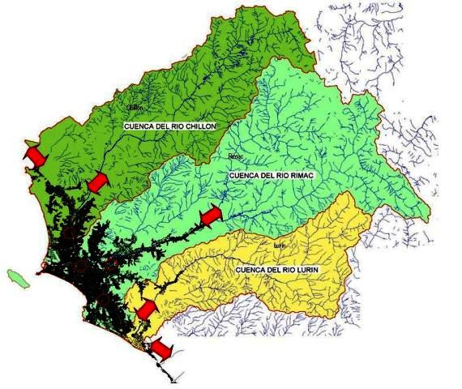
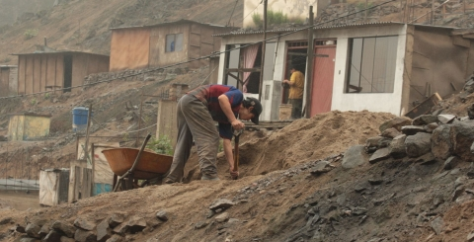
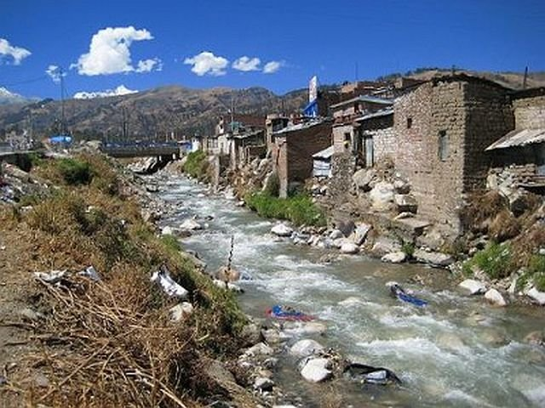
La población de Lima crece ocupando las zonas agrícolas cercana a los ríos y en las laderas de los cerros.
La población de Lima es una sola ha dejado de ser urbano o rural.

Slide 10
Cuenca del río Rímac:
Esta cuenca presenta el deterioro de la cobertura vegetal de laderas de las praderas alto andinas, rivera de ríos y quebradas. Esto provoca el incremento de riesgos de ocurrencia de derrumbes, deslaves e inundaciones (Ministerio del Ambiente de Perú). En relación a la calidad del agua, la cuenca está caracterizada por presentar altos niveles de turbidez, específicamente durante la temporada de lluvia y moderadas concentraciones de sólidos en solución. El agua es alcalina y contiene aluminio, trazas de hierro, arsénico y plomo. El contenido refleja la descarga de drenajes ácidos de mina hacia el río (Ministerio del Ambiente de Perú)

Slide 11
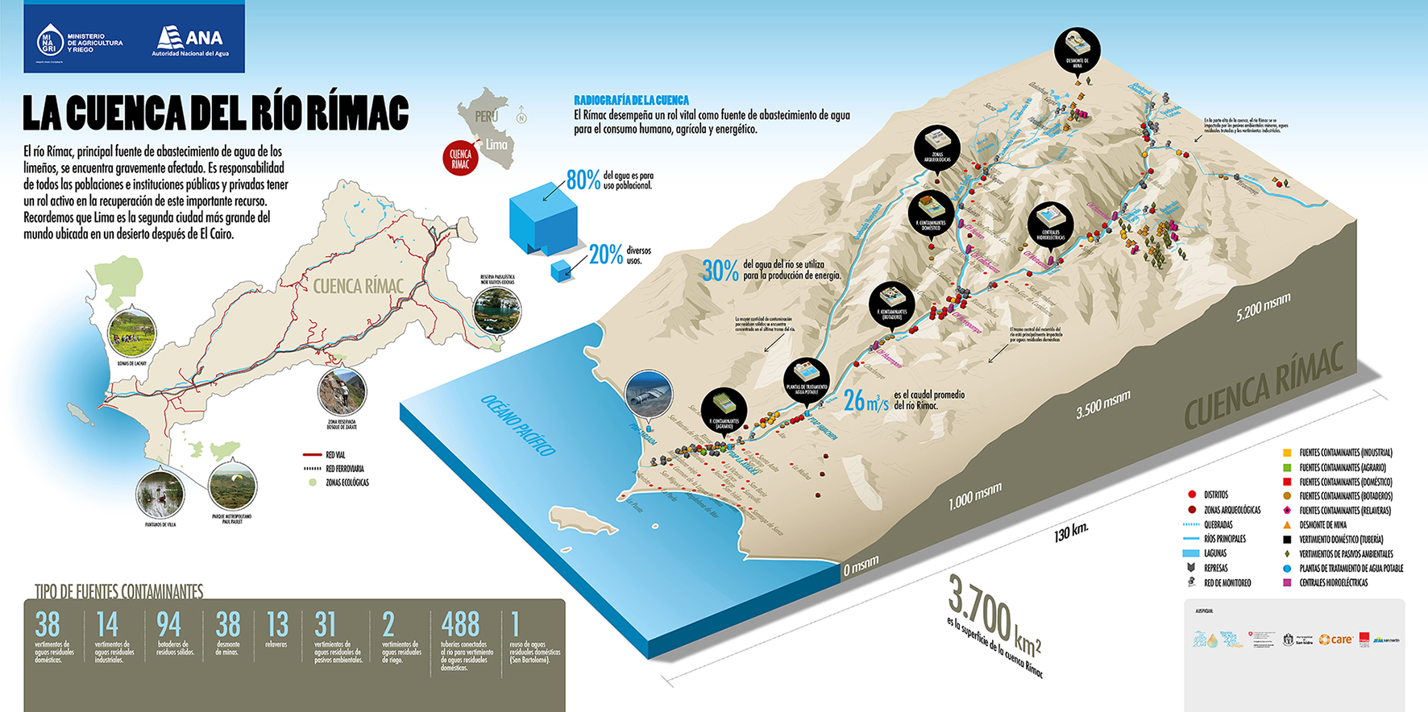

Slide 12
Cuenca del río Chillón:
Con respecto a la calidad del agua, esta cuenca muestra condiciones favorables para la pesca y actividades recreativas. Sin embargo, el tema de manejo de residuos sólidos en la cuenca degrada la conservación de fuentes de agua para uso de los habitantes en este lugar. Los principales problemas ambientales identificados en la cuenca se relacionan con la limitada planeación urbano-rural, el limitado acceso a estudios que permitan evidenciar la situación actual de los recursos hídricos de la cuenca, el manejo inadecuado de las condiciones sanitarias básicas, el crecimiento poblacional desordenado, la falta de cultura ambiental, etc. (Olarte 2007).

Slide 13
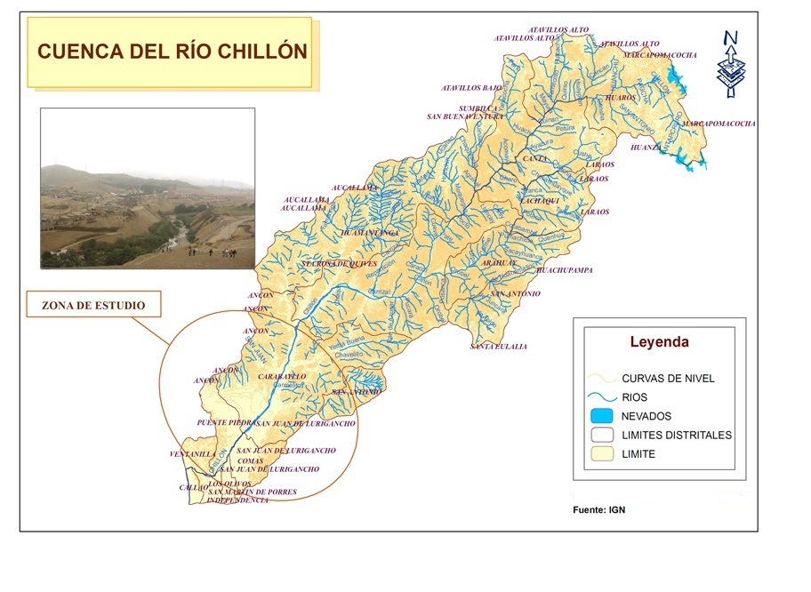

Slide 14
Cuenca del río Lurín:
La cuenca del río Lurín es la cuenca más preservada. Por esta razón, es conocida como el “pulmón verde" de Lima (AQUAFONDO, 2012). Dentro de esta cuenca, se han identificado problemas relacionados con deforestación, quema de bosques y uso y manejo inadecuado de los recursos hídricos. Específicamente, los problemas identificados en la cuenca, se derivan de la limitada planificación a nivel territorial, la falta de estudios que permitan conocer la oferta hídrica y la demanda actual la cuenca, el uso inadecuado del agua para riego, la contaminación de las fuentes de agua debido al crecimiento poblacional y a las actividades productivas como la minería en la parte alta y media de la cuenca (Centro Global para el Desarrollo y la Democracia et al., 2010).

Slide 15
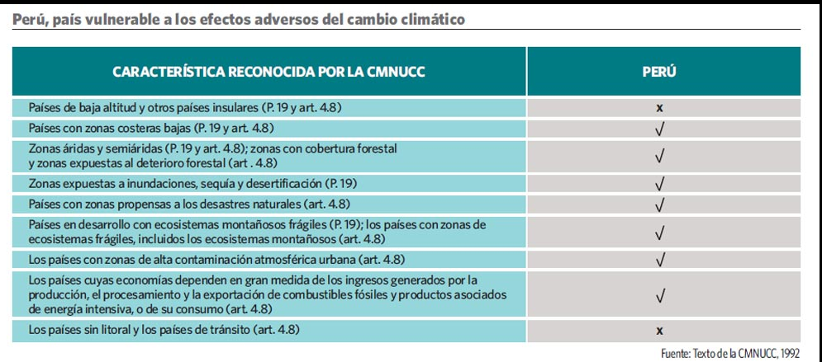
El Perú es un país altamente vulnerable a los efectos adversos del cambio climático, pues presenta siete de las nueve características de vulnerabilidad reconocidas por la Convención Marco de las Naciones Unidas sobre Cambio Climático (CMNUCC).

Slide 16
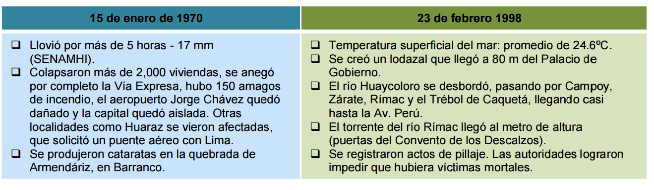
Impactos de los eventos extremos climáticos en Lima
Fuente: Calvo Eduardo (IPCC), 2012.

Slide 17
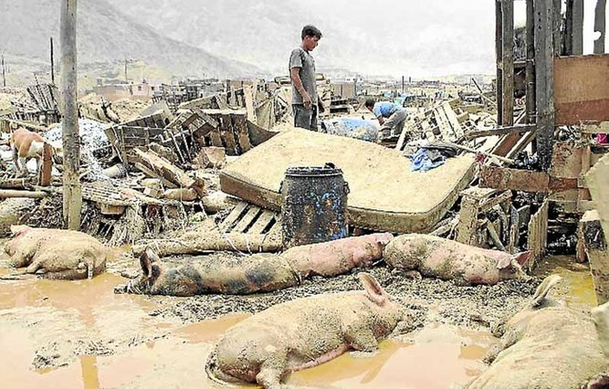
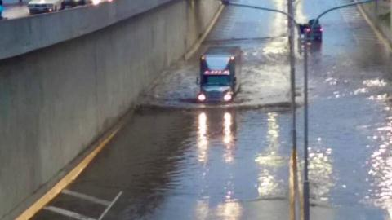
  Factores que configuran nuestra vulnerabilidad
Amenazas crecientes:
En el Perú el 72% de las emergencias están relacionadas con fenómenos hidrometereológicos (sequías, fuertes lluvias, inundaciones, heladas, granizadas) y han registrado un incremento de más de 6 veces desde 1997 al 2006.
Alto grado de exposición:
Los patrones de ocupación del territorio. El 90 % de la población peruana vive en zonas áridas, semiáridas y subhúmedas (INRENA-UNCCD, 2007)
Huaycoloro se desborda

Slide 18
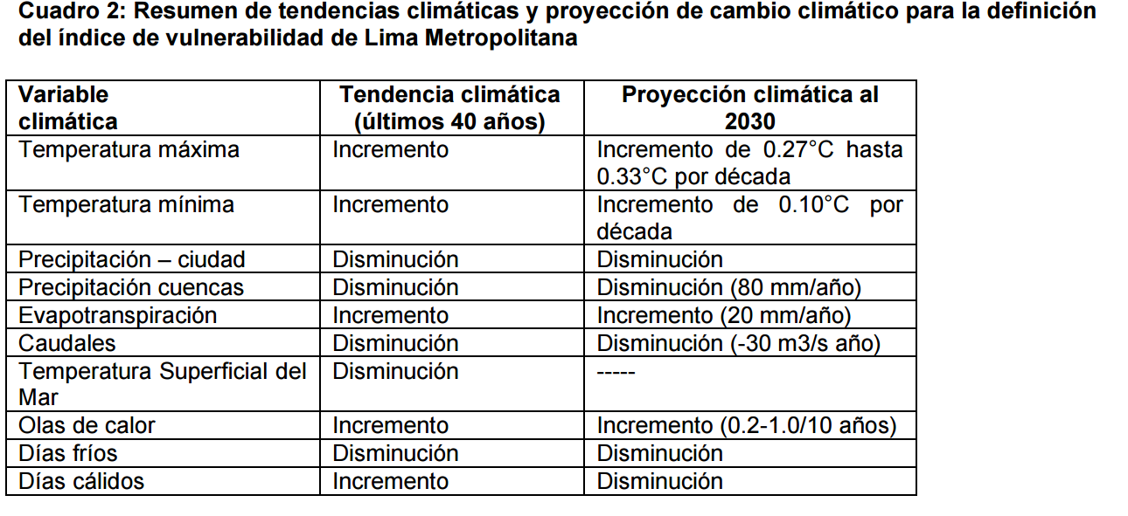

Slide 19
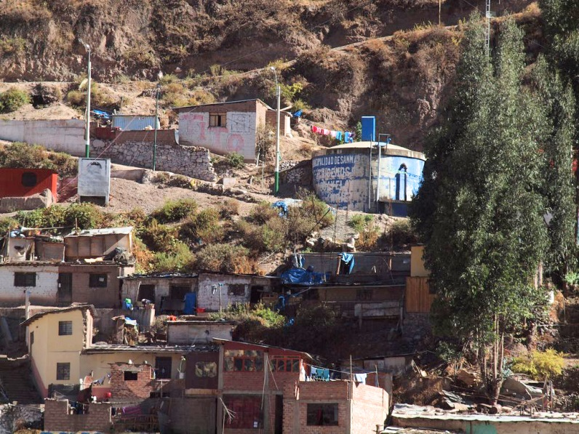
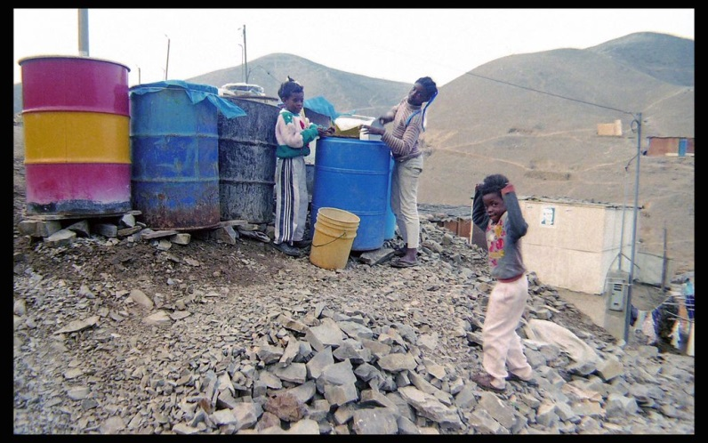
Alternativas

Slide 20
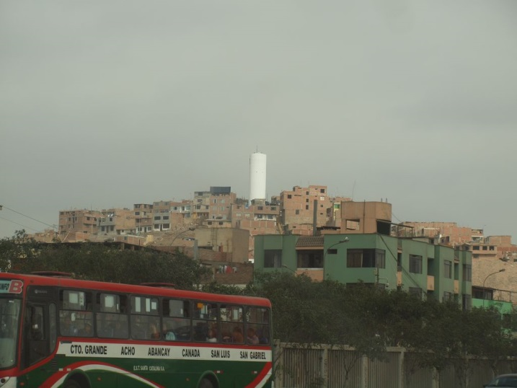
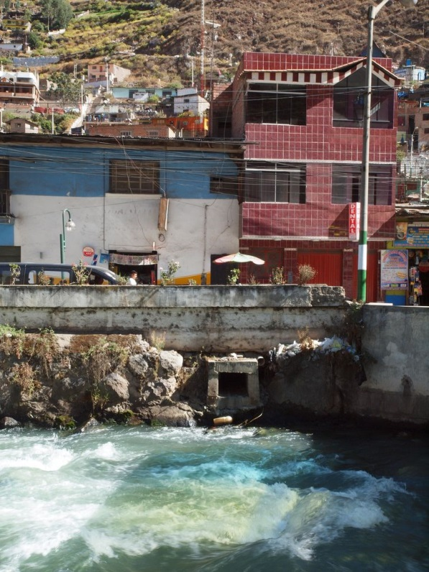
La planificación y el ordenamiento del territorio son herramientas invalorables en el proceso de prevención del riesgo de inundaciones. Planificar las actividades humanas y la localización de las infraestructuras, así como identificar las áreas críticas que merecen especial atención, constituyen una parte fundamental de cualquier estrategia de gestión del riesgo. A ello también contribuye la

